Slide 1


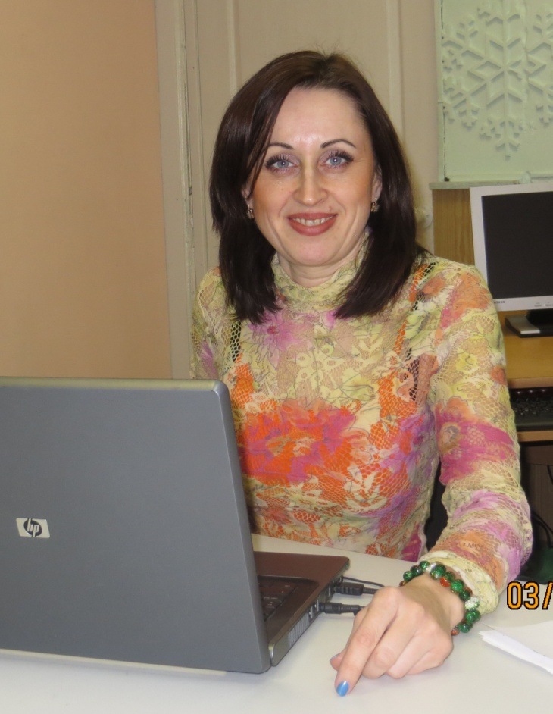
Портфолио музыкального руководителя
МБДОУ «Березовский детский сад №2»
Анны Юрьевны
Смирновой

Slide 2
Визитная карточка.
ФИО–Смирнова Анна Юрьевна
Дата рождения - 2 января 1976 г.
Образование – средне-специальное , 1995 году окончила в Канское педагогическое училище по специальности «учитель начальных классов, методист воспитательной работы»
Педагогический стаж работы – 19 лет.
Стаж работы в данном учреждении – 15 лет.
Стаж работы в должности – 15 лет.
Наличие квалификационной категории – высшая.

Slide 3
Самообразование.
Год, тема | Представление
2013-2014г. «Использование ИКТ при ознакомлении детей с культурой Красноярского края в повседневной работе по музыкальному воспитанию» | Открытое занятие для педагогов ДОУ «Путешествие в страну Гармонию» Занятие с использованием ИКТ «Волшебная звездочка», «Рождество Христово» Развлечение с использованием ИКТ «Россия – Родина моя», «С днем рожденья, детский сад!» Обобщение опыта работы

Slide 4
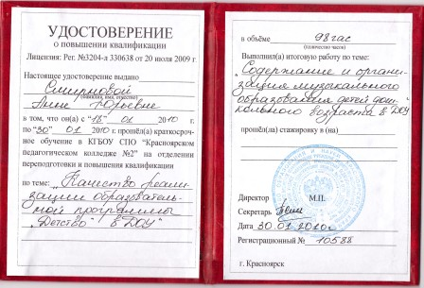
Повышение квалификации.

Slide 5
Методические разработки.
Самообразование
Консультация для воспитателей «Роль воспитателя на музыкальных занятиях», «Мини-музей в детском саду»
Практикум для воспитателей «Занятие Са-фи-дансе»
Открытое занятие «Путешествие с страну Гармонию»
Музыкальные занятия и развлечения с использованием ИКТ «Волшебная звездочка», «Рождество Христово», «День рожденья детского сада», «Россия – родина моя»
Сценарии праздников и развлечений
Проект «Знакомство с музыкальными инструментами», «Коляда в детском саду»
Разработки танцев для детей
Консультации для родителей «Рекомендации родителям от музыкального руководителя », «Музыка дома» и мн. др.

Slide 6
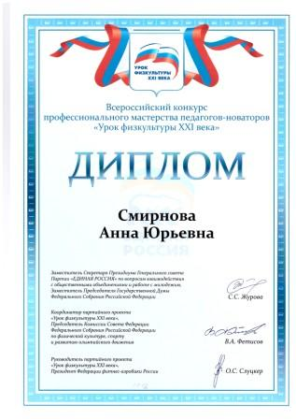

Участие во Всероссийских конкурсах.

Slide 7
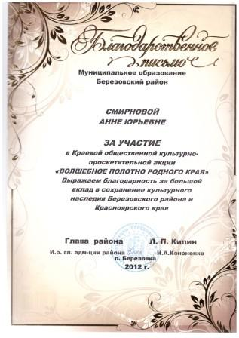
Участие в краевых конкурсах.

Slide 8

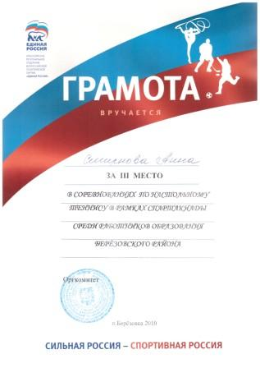
Участие в районных конкурсах.

Slide 9


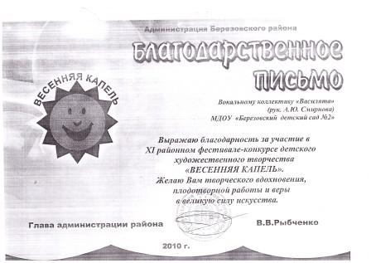
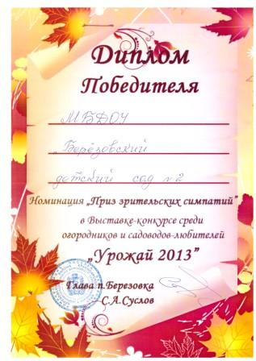
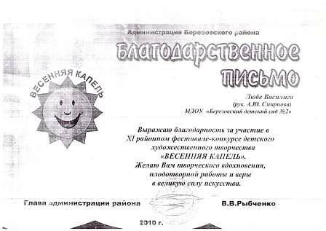
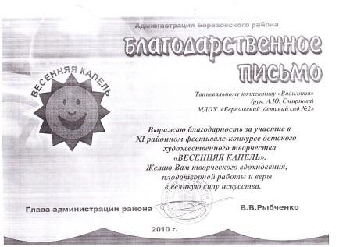
Участие в районных конкурсах. Достижения детей.

Slide 10
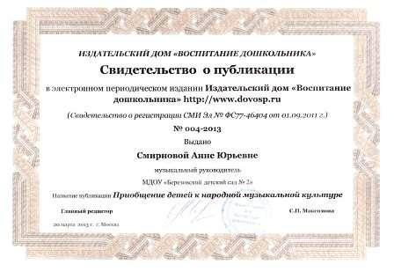
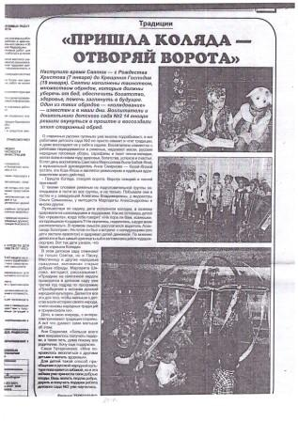
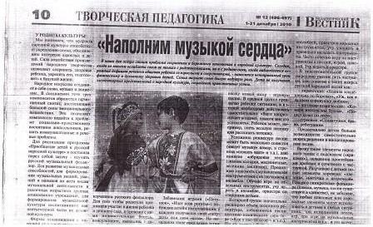
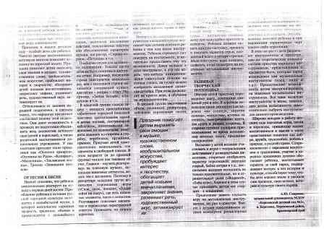
Публикации в СМИ.

Slide 11



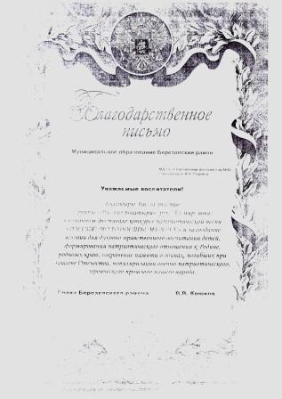
Благодарность родителей и администрации ДОУ.

Slide 12
2009г.
- почетная грамота, за творческие успехи и активное участие в жизни дошкольного образовательного учреждения, от заведующей муниципального дошкольного образовательного учреждения «Березовский детский сад №2» А.В. Радиной.
- благодарственное письмо за активное участие в межрайонном фестивале-конкурсе «Весенняя капель».
- диплом I степени за творческие успехи и активное участие в межрайонном фестивале-конкурсе детского художественного творчества «Весенняя капель».
– участие в районном конкурсе «Умницы-красавицы» (дипломы участниц).

Slide 13
В 2010г.
- приняла участие в районной молодежной акции «Тебе, Победа, посвящается!» в номинации «Знамя победы». Дошкольное учреждение стало лауреатом в этом конкурсе. Наш фрагмент флага был отправлен в город Красноярск.
- приняла участие в районном туристическом слете, команда награждена грамотой за III место;
- приняла участие в соревнованиях по настольному теннису в рамках спартакиады среди работников образования Березовского района «Сильная Россия – Спортивная Россия», заняла 3 место в личном первенстве;
Являясь руководителем творческой группы детей: вокальный коллектив «Русские богатыри» и вокально-танцевальный - «Василята», получила:
- благодарственное письмо от председателя консультативного Совета общественных организаций КРО ВПП «Единая Россия» Ю.Н. Швыткина за многолетний добросовестный труд.
- благодарственное письмо за активное участие в XI межрайонном фестивале-конкурсе «Весенняя капель».
диплом II степени в номинации «Лучшее дошкольное учреждение по организации работы с детьми»
- участие в конкурсе патриотической песни «Россия. Молодость. Мечта» в номинации «Мы в России живем, о России поем».
- участие в конкурсе районного ДК «Веснушки – веселушки» (диплом участника)
приняла участие в конкурсе «Эффективный проект» заняла 4 место.
вышла статья в газете пригород «Пришла коляда – отворяй ворота!» о традициях, созданных в детском саду, являюсь режиссером и идейным вдохновителем всего действия;
вышла статья в журнале «Педагогический вестник» (№12 декабрь 2010 г.) «Наполним музыкой сердца», являюсь автором статьи.

Slide 14
В 2011г.
-благодарность от родителей детей выпуска 2011г.
В 2012г.
приняла участие во Всероссийском конкурсе профессионального мастерства педагогов-новаторов «Урок физкультуры XXI века» Диплом;
благодарственное письмо за участие в Краевой общественной культурно-просветительной акции «Волшебное полотно родного края»
В 2013г.
диплом II степени танцевальному коллективу «Калейдоскоп» (являюсь руководителем);
диплом III степени в номинации «Лучшее дошкольное образовательное учреждение по организации работы с детьми» (среди дошкольных образовательных учреждений п. Березовка);
свидетельство о публикации издательский дом «Воспитание дошкольника», название публикации «Приобщение детей к народной музыкальной культуре» (г. Москва);
сертификат участника вебинара по теме «Мониторинг развития музыкальности детей 3-7 лет» издательство «Учитель».

Slide 15
Участие в методической работе ДОУ.
2013-2014 учебный год Тема мероприятия. | Форма участия.
Роль воспитателя на музыкальных занятиях. | Консультация для воспитателей с презентацией.
Мини музей в детском саду. | Консультация для воспитателей с презентацией.
Занятие «Са-фи-дансе» | Практикум для воспитателей.
Открытое занятие «Путешествие в страну Гармонию» | Открытое занятие для педагогов ДОУ.

Slide 16
Работа с родителями.
Советы родителям – о музыкальном воспитании ребенка. | Информация для родительского уголка.
Если музыку полюбишь – о проблемах вмиг забудешь. | Памятка для родителей.
Что такое музыкальность? | Информационный лист.
Музыка с самых ранних лет. | Консультация для родителей.
Развитие музыкального слуха дошкольников. | Рекомендации родителям.
Музыкальные занятия в детском саду. | Информация в музыкальном уголке для родителей.

Slide 17
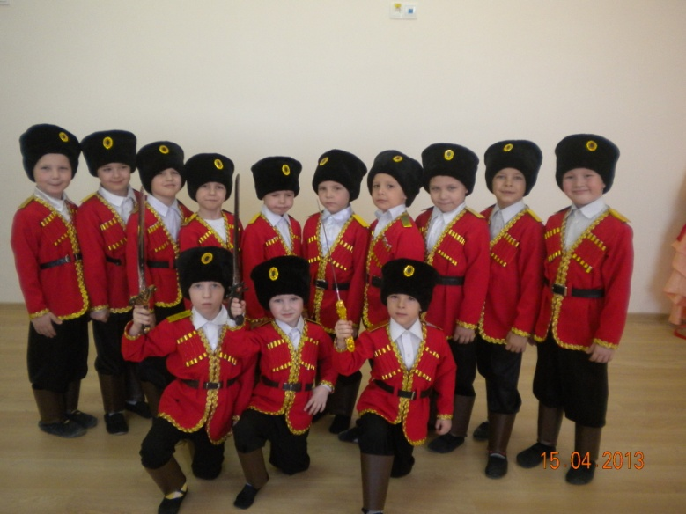
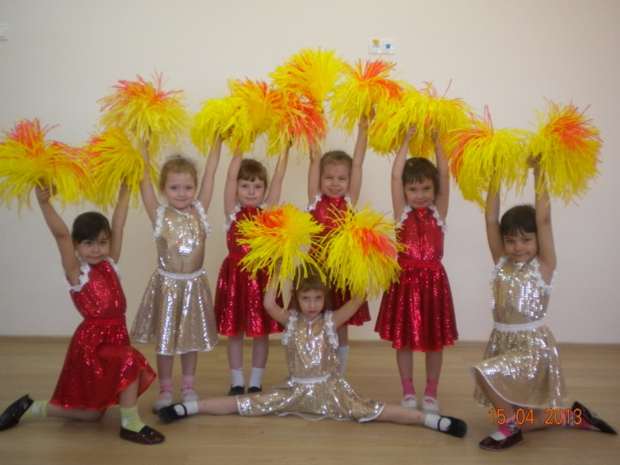
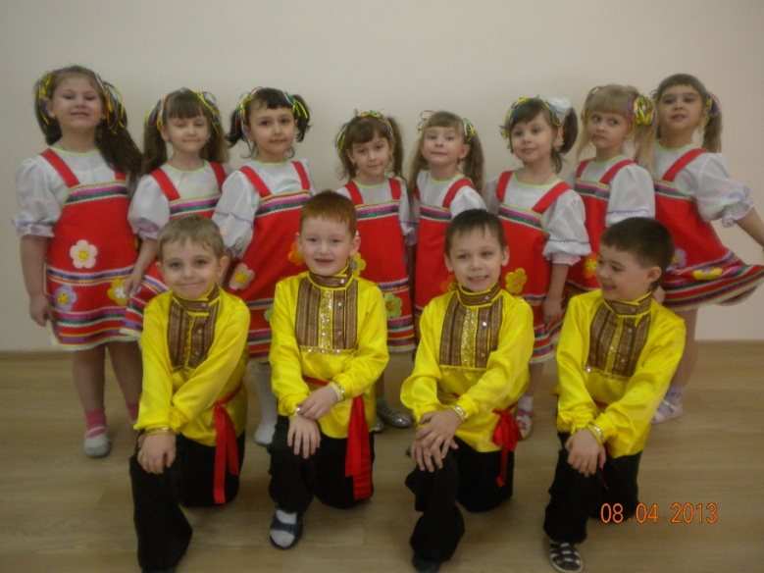
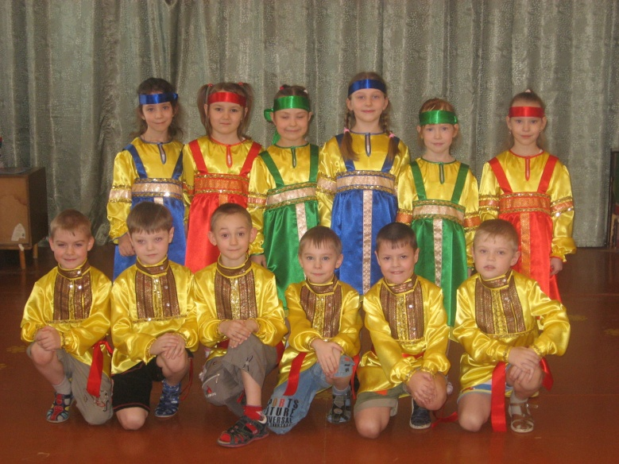
Достижения детей ФОТО

Slide 18
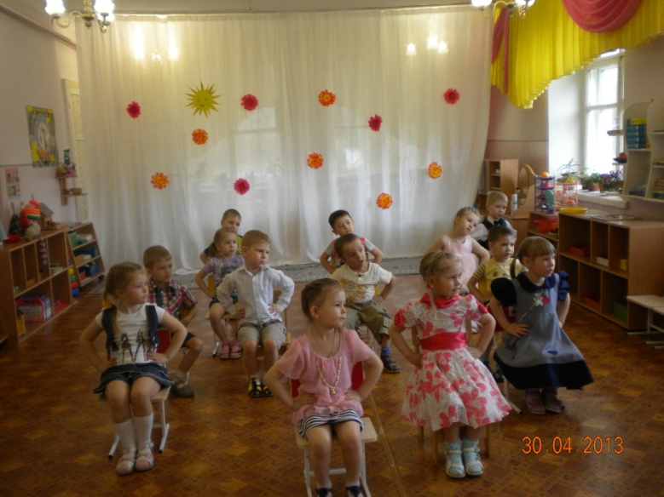
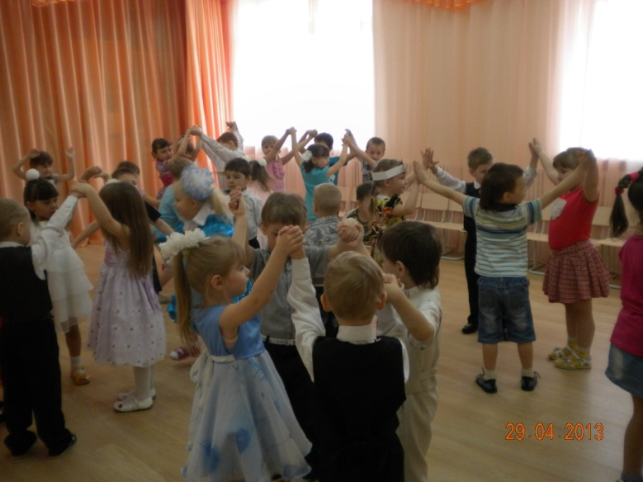
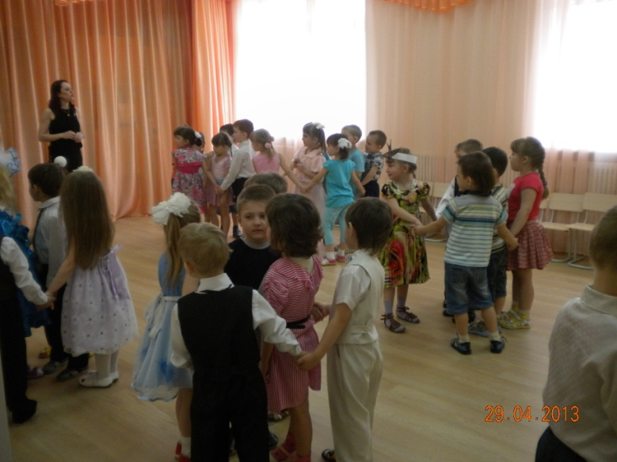

Slide 19
